Slide 1
EL REGENTE DE FARMACIA COMO ACTOR EN LA SEGURIDAD DEL PACIENTE
POR ALEJANDRA VILLEGAS VILLEGAS.
TECNOLOGA EN REGENCIA DE FARMACIA DE LA UNIVERSIDAD DE ANTIOQUIA2002.
REGENTE II FUNDACION VALLE DEL LILI 2005.

Slide 2
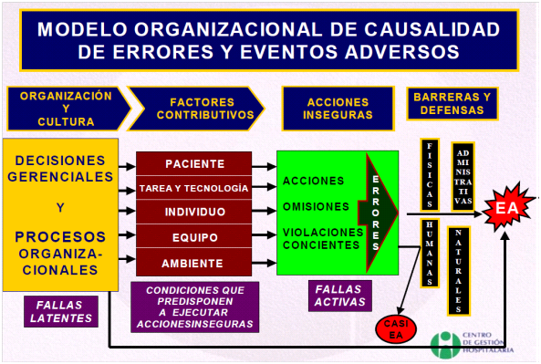
SEGURIDAD DEL PACIENTE

Slide 3
EL REGENTE DE FARMACIA EN EL PROTOCOLO DE LONDRES
Seguimiento farmacoterapéutico.
Preparación de medicamentos en central de mezclas.
Elaboración de protocolos de preparación de medicamentos.
Elaboración de listas de chequeo.

Slide 4

LIDERAZGO DEL REGENTE DE FARMACIA EN EL SERVICIO FARMACEUTICO
Trabajo en equipo de la mano del QuÍmico Farmacéutico.
Desarrollo de estrategias en seguridad del paciente: LASA.
Perfil farmacoterapéutico.
medicamentos trazadores.
Apoyo en Certificacion en BPE y BPM
Implementacion del programa de Farmacovigilancia institucional.

Slide 5
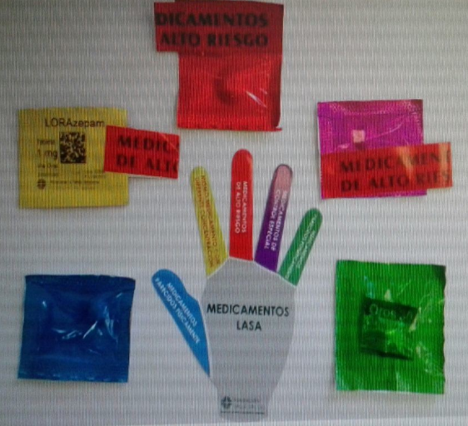
ROTULACION DE MEDICAMENTOS LASA

Slide 6
EXPERIENCIAS DE EXITO
Protocolos para los diferentes procesos del servicio farmacéuico.
Protocolos de preparación de medicamentos esteriles y no esteriles.
Listas de chequeo en central de mezclas.
Liderazgo en el área de re-empaque.
Implementación del proceso de farmacovigilancia institucional.

Slide 7
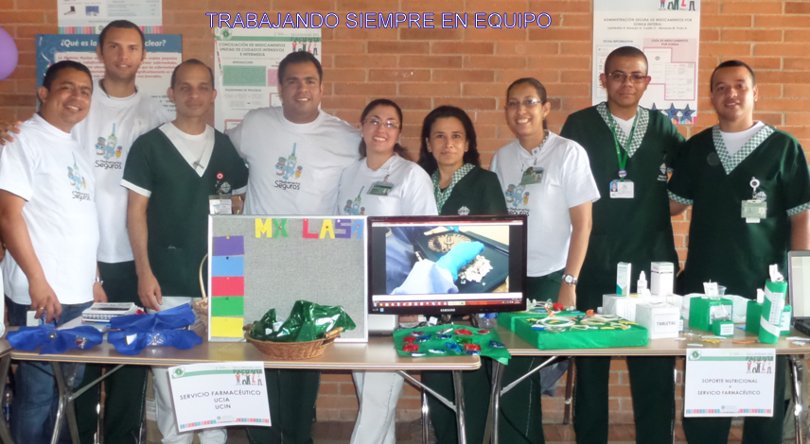

Slide 8
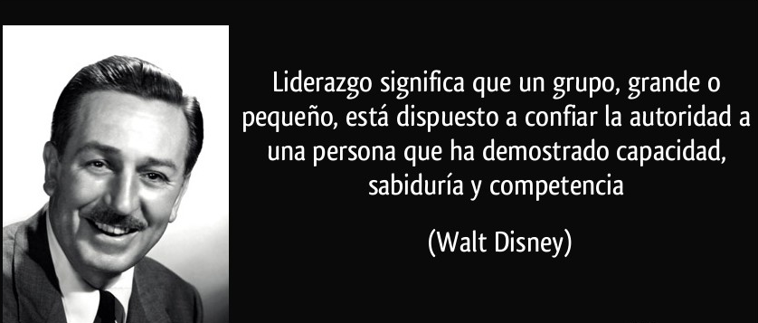
LOS INVITO A SER LIDERES EN NUESTRAS INSTITUCIONES.
MIL GRACIAS

